Slide 1
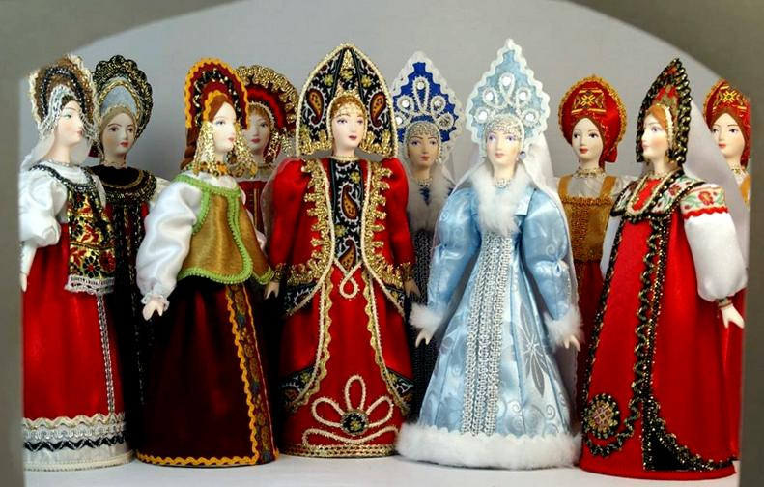
Муниципальное бюджетное дошкольное образовательное учреждение «Батыревский детский сад «Солнышко» Батыревского района Чувашской Республики
МИНИ – МУЗЕЙ КУКОЛ
« Кукольный мир»
Подготовил:
воспитатель
МБДОУ « Солнышко»-
Узбекова Ленара Магьсумовна

Slide 2
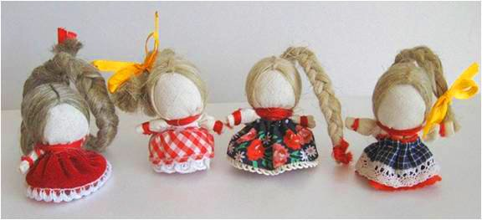
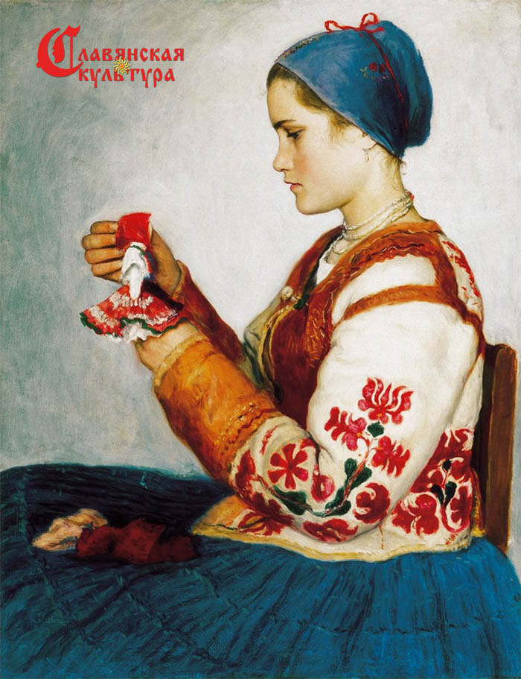
Мини – музей « Кукольный мир»
Создан как – познавательный,
где представлены три вида кукол: обрядовые, игровые, обереговые.
Дата открытия музея: декабрь 2016г.
Развитие мини – музея мы видим в пополнение его обрядовыми куклами сделанные руками детей и взрослых на мастер – классах и использование их в театральной деятельности.

Slide 3
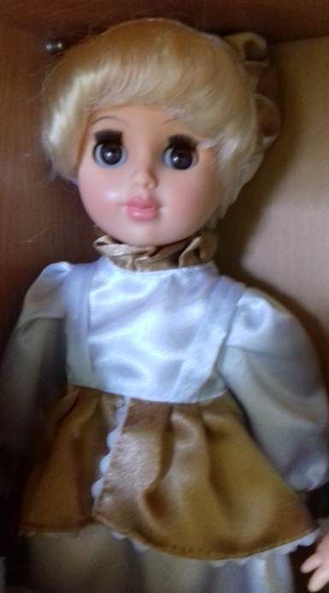
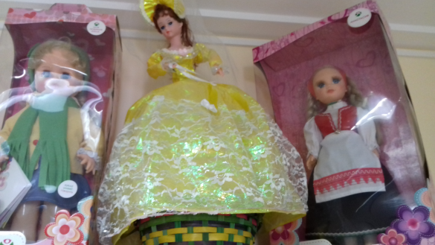
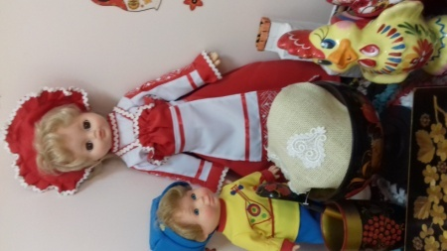
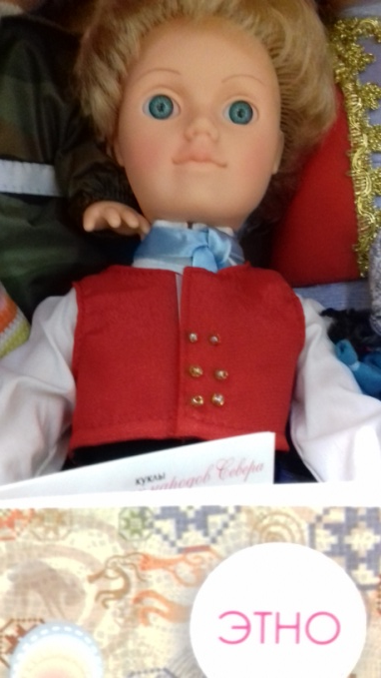
Создание мини – музея началось с пополнением детского сада дидактическими куклами, их оказалось слишком много. Так пришла идея создать мини – музей « Кукольный мир», где главной темой стала:
Приобщение детей и родителей к русской культуре
Пополнение знаний истории своего народа, его традиции, обычаи, промыслов.
Развитие чувство гордости за свою страну и чувствовать себя неотъемлемой частью своего народа.

Slide 4
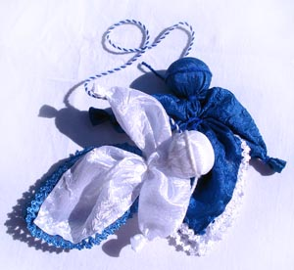
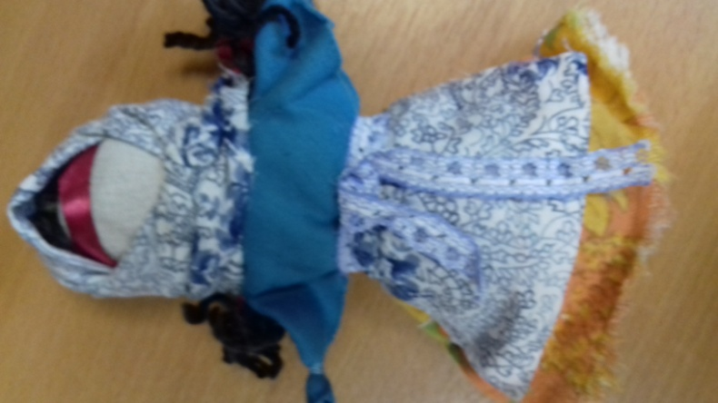
Как вызвать интерес у ребенка дошкольного возраста, при знакомстве с историей и традициями русской культуры?
Мы решили создавать куклы своими руками.
При создании кукольных образов происходит развитие фантазии, нестандартного мышления, творческого воображения.
При ознакомлении с созданием традиционной куклы и историей культуры народа важно дать понять ребенку, что ценность этой куклы в том, что бы «дарить радость» не утрачена.

Slide 5
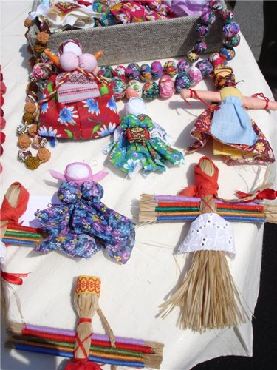
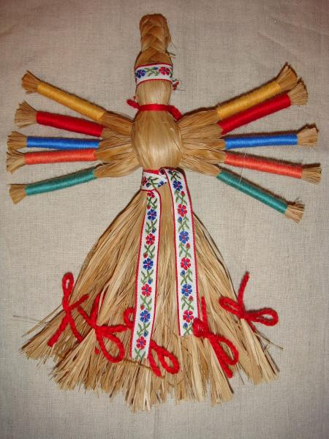
Оберег – амулет или волшебное заклинание, спасающее человека от различных опасностей, а также предмет, на который заклинание наговорено и который носят на теле в качестве талисмана. Обереговая кукла – древний, загадочный и таинственный символ славян. В стародавние времена кукла была не просто игрушкой, а оберегом и неотъемлемым атрибутом различных обрядов Обереговые куклы - защищают дом, детей от тёмных сил, ссор, болезней, сглаза. Кукол тщательно берегут.

Slide 6
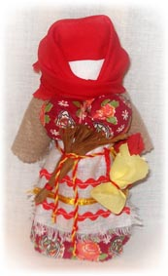
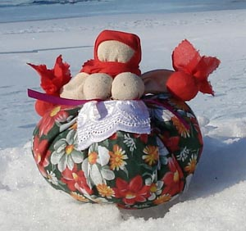
Куколка "Крупеничка" (другие названия "Зернушка", "Горошинка") - это оберег на сытость и достаток в семье (на хозяйственность). Традиционно эту куклу наполняли гречишным зерном или пшеницей. Это главная кукла в семье.

Slide 7
Кукла Колокольчик - куколка добрых вестей. Родина куколки - Валдай. Оттуда и пошли валдайские колокольчики. Звон колокола оберегал людей от чумы и других страшных болезней. Колокольчик звенел под дугой на всех праздничных тройках. Колокольчик имеет куполообразную форму, а сверху напоминает солнышко.

Slide 8
На Жаворонки день зима кончается, весна начинается. Существовала вера в то, что в этот день из теплых стран прилетают сорок разных птиц, и первая из них — жаворонок. На Жаворонки обычно пекли «жаворонков», в большинстве случаев с распростертыми крылышками, как бы летящих, и с хохолками.

Slide 9
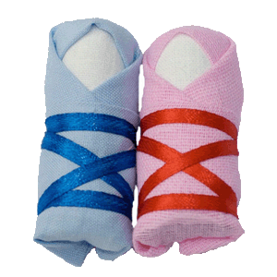
Пеленашка В старинной русской деревне крестьяне считали, что злые духи стараются всячески навредить беззащитным людям. Чтобы сбить злых духов с толку, спелёнутую куклу подкладывали к младенцу в колыбель, где она находилась до крещения ребёнка, чтобы принимать на себя все напасти, угрожавшие незащищённому крестом чаду. Только после крещения, которым за младенцем утверждается статус человека, кукла убиралась из колыбели. Куклу хранили в доме наравне с крестильной рубахой ребёнка.

Slide 10
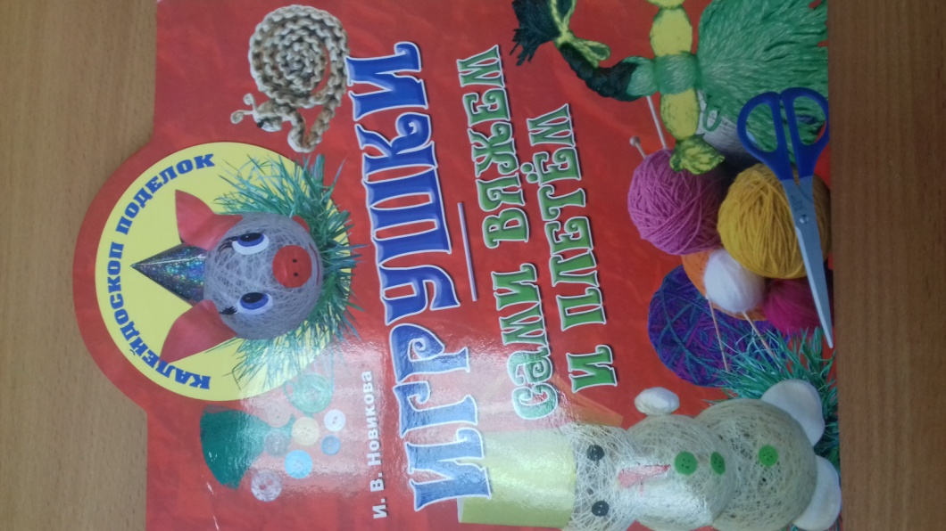
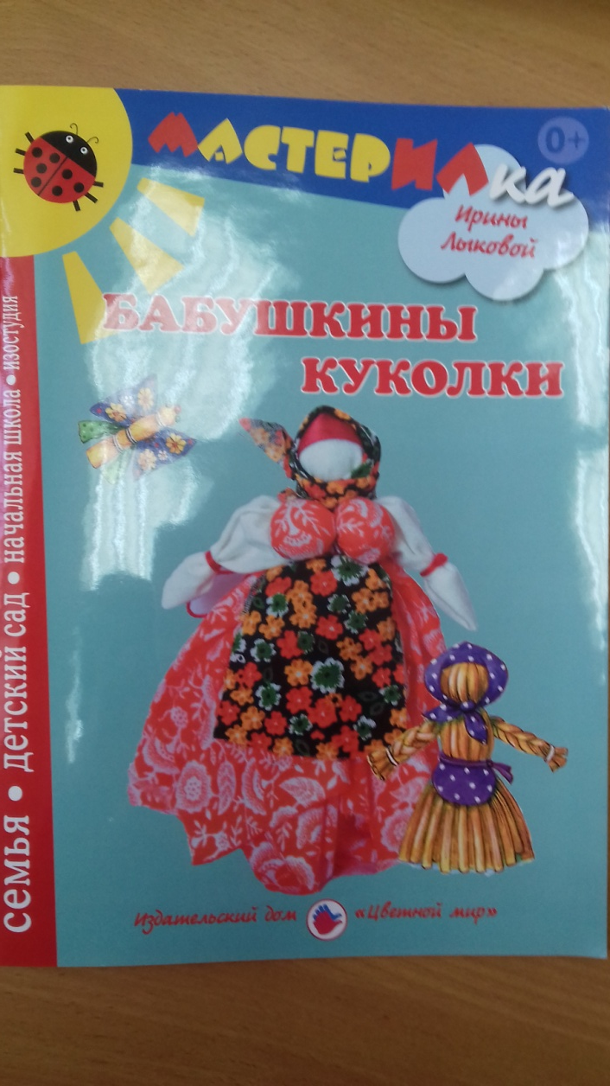
Книги об изготовлении кукол и кукле театральной.

